Slide 1


Facultad de Arquitectura, Ingeniería y Diseño Proyecto final Base de datos de una Escuela Nombre: Michael castillo / Robelis Ruiz

Slide 2

Escuela
Nuestra base de datos guarda los datos del colegio, es decir, profesores,estudiantes,etc. Para asi una mejor administración de este.

Slide 3
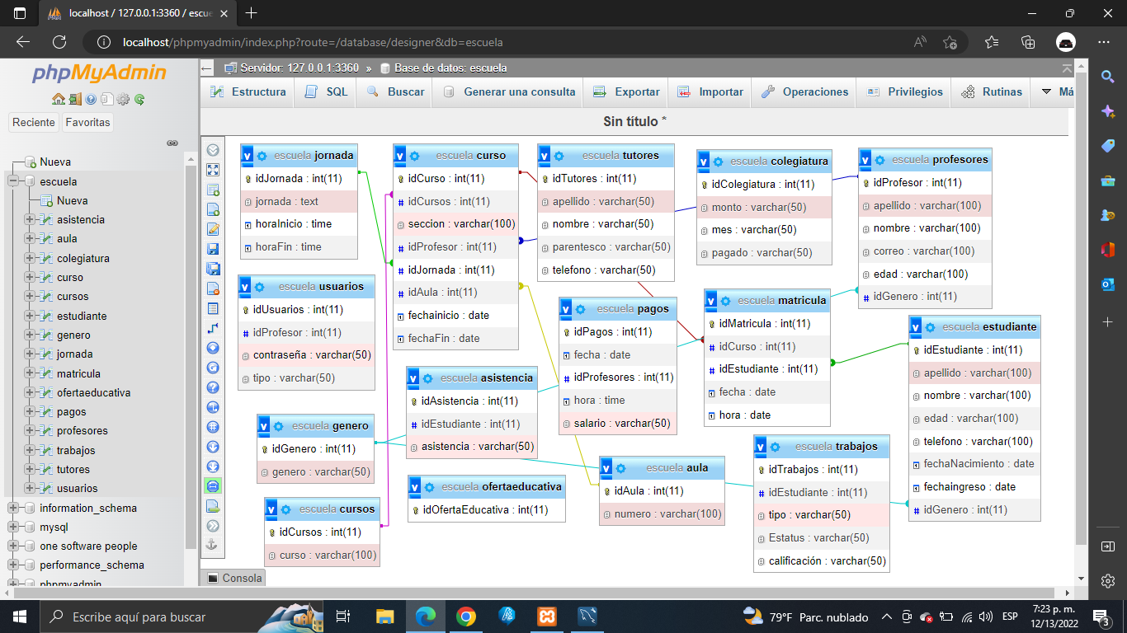
Diagrama Entidad-Relación

Slide 4
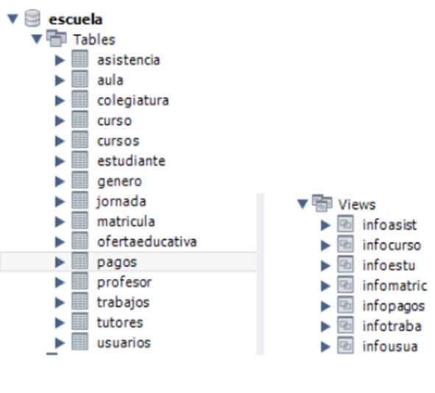
Tablas de la base de datos escuela

Slide 5

Vistas de la base de datos escuela

Slide 6
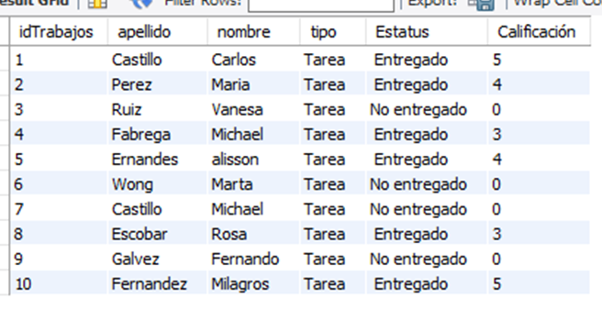
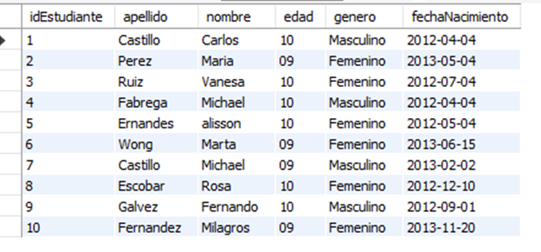
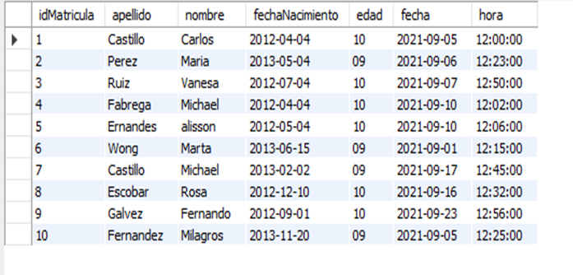
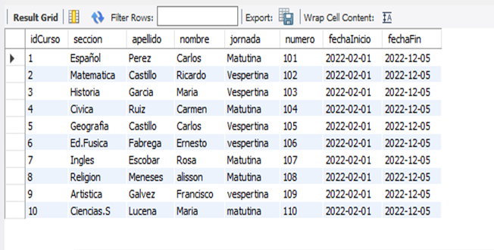
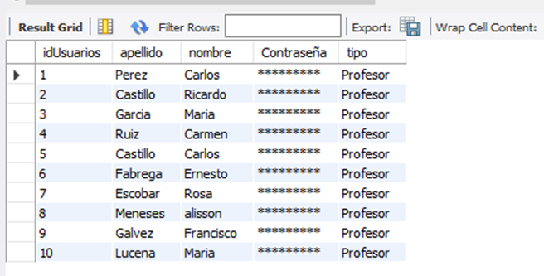
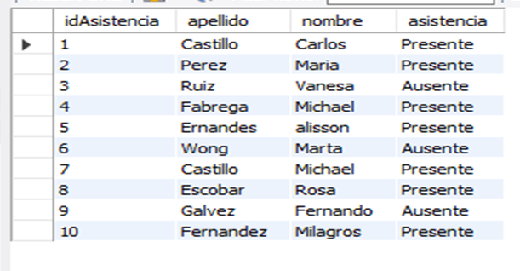
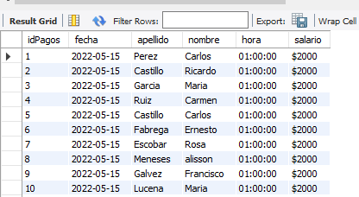

Slide 7

Conclusión
Una buena base de datos permite realizar muchísimas funciones distintas que son imprescindibles para el desarrollo de softwares: Ofrece flexibilidad e independencia. Evita la redundancia. Garantiza la integridad y seguridad de los datos.
Nuestra base de datos nos permitió aplicar todo lo dado en clases con el facilitador, desde la creación de tablas, su relación y hasta vistas.

Slide 8


